Slide 1
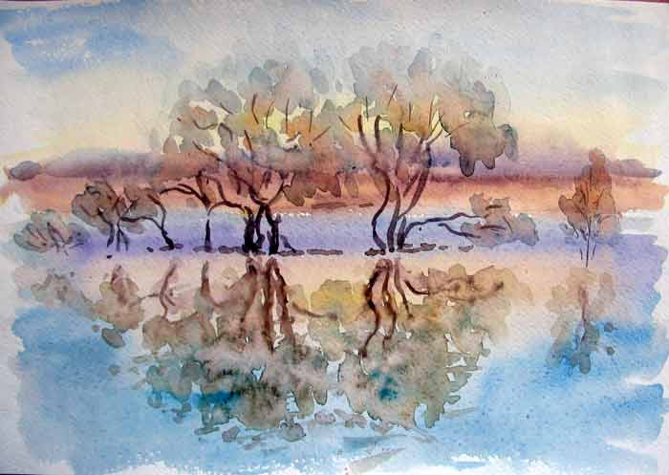
Весенние впечатления
Изобразительное искусство. 2 класс
Урок 24

Slide 2
Что Саврасов считал самым главным в пейзаже?
А вы когда-нибудь воздух видели?
«Без воздуха пейзаж — не пейзаж! Сколько березок, дубов или сосен ни сажай в своем пейзаже, что ни придумывай,— если воздуха не напишешь — толку не выйдет»,— не раз повторял своим ученикам Алексей Кондратьевич Саврасов, известный русский художник.

Slide 3
Формулирование проблемы
Как художники пишут воздух в пейзажах?
Возможны и другие варианты проблемного вопроса

Slide 4
Что такое пейзаж?

Slide 5
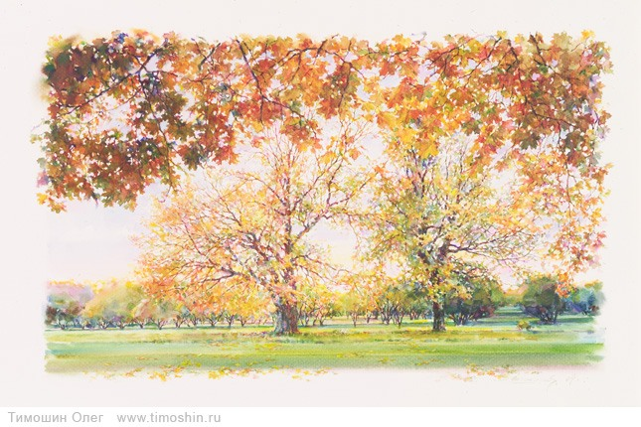
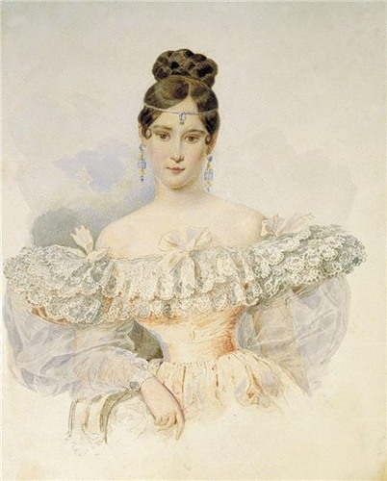
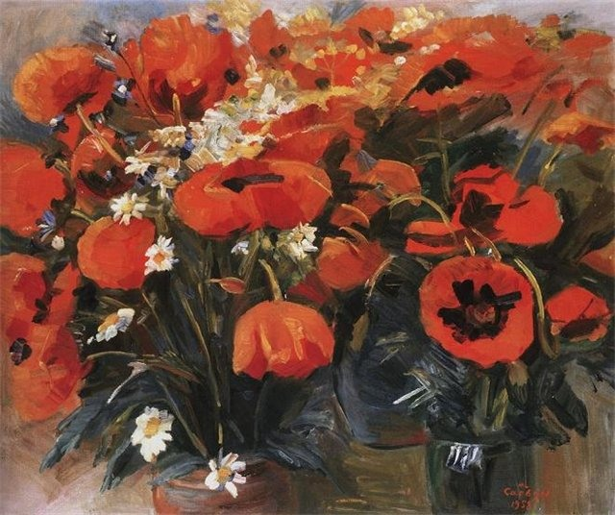
1
Тимошин Олег
2
Александр Брюлов
3
Мартинос Сарьян

Slide 6
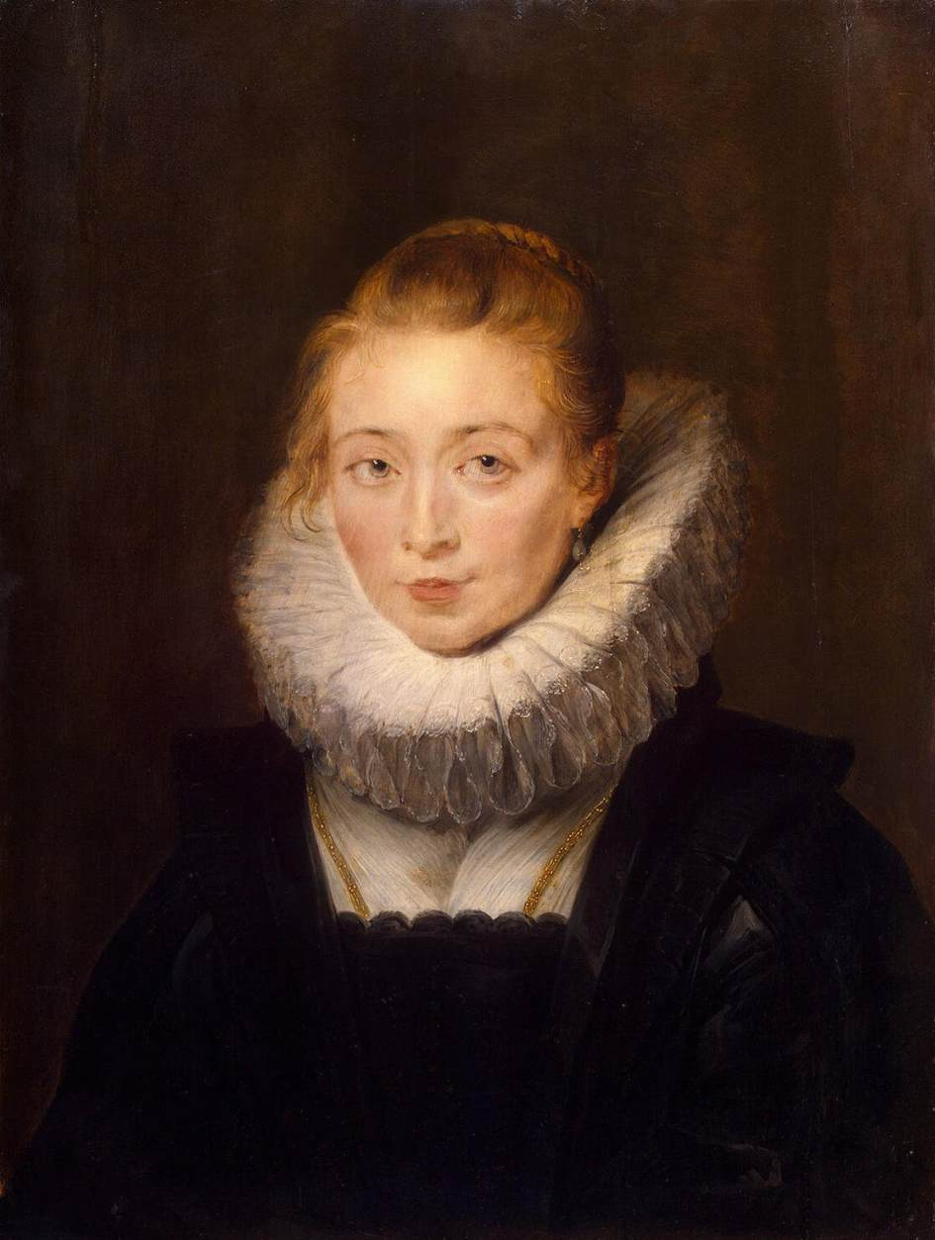
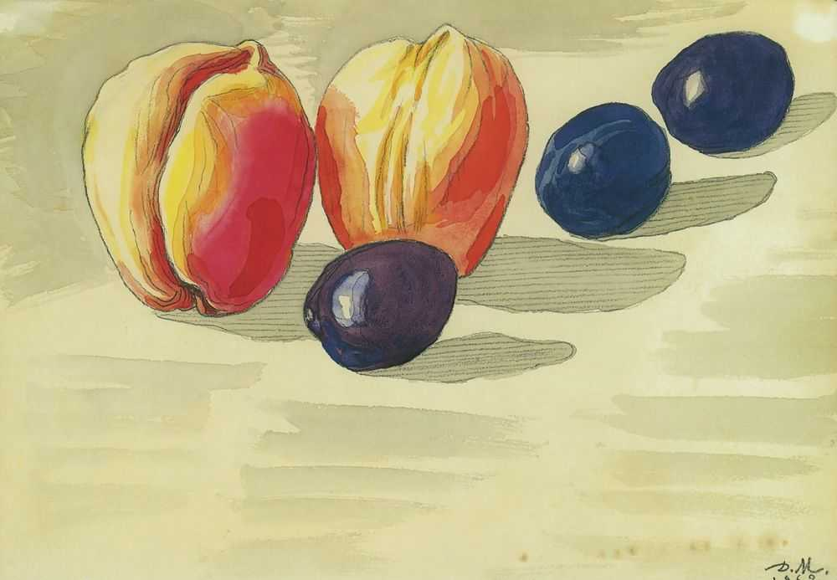
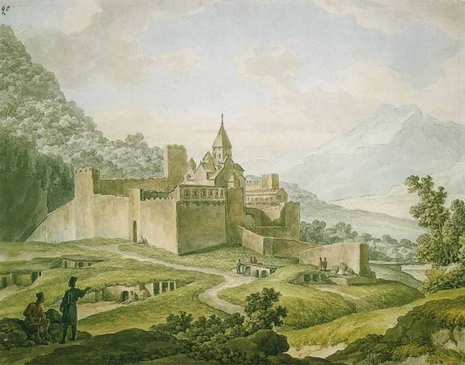
2
Митрохин Д.
1
3
Рубенс
Иванов М.

Slide 7
Рефлексия
Оцените свою работу :
– Что тебе нужно было сделать?
– Задание выполнено в полном объёме? Без ошибок?
– Ты выполнил работу самостоятельно или с помощью? С чьей?
– Как бы ты оценил свою работу?

Slide 8
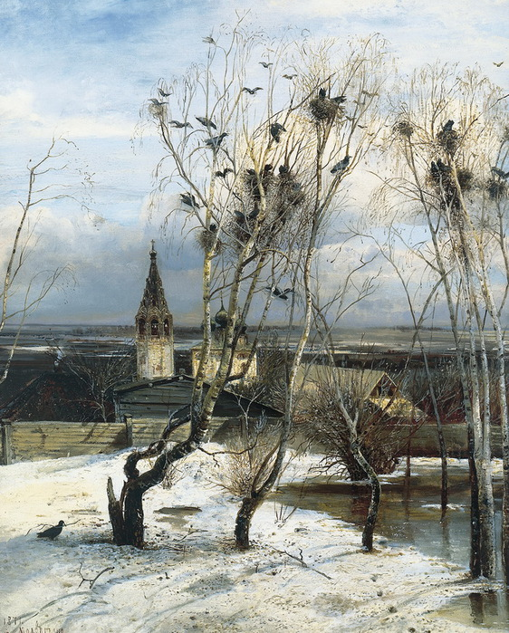
Что вы можете сказать о композиции картины? Что занимает больше всего места? Сколько места занимает небо?
Какая местность изображена на картине? Время года? Время суток?
Какое состояние природы передал нам художник?
Когда один крестьянин увидел эту картину, то он воскликнул: «Ой, грачи зиму расклевывают». Как вы думаете, почему он так сказал?

Slide 9
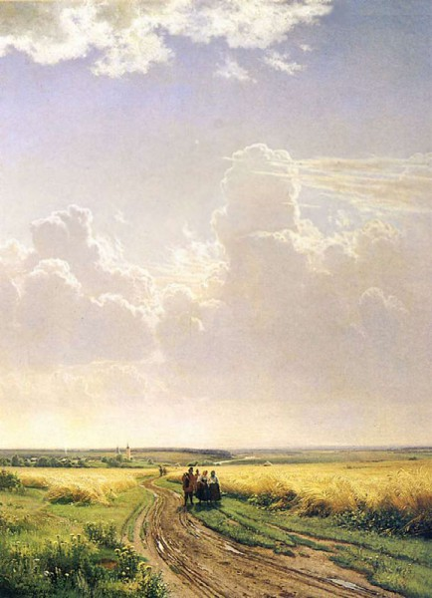
Какое состояние природы передал нам художник?
Какая местность изображена на картине? Время года? Время суток?
Что вы можете сказать о композиции картины? Что занимает больше всего места? Сколько места занимает небо?
Как вы думаете, в этой картине есть воздух?

Slide 10
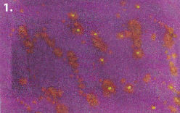
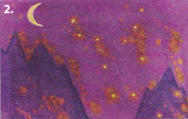

Slide 11
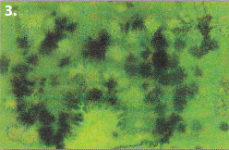
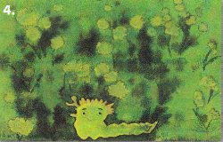

Slide 12
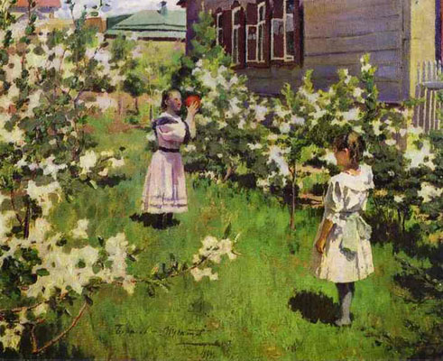
Один из посетителей выставки, увидев эту картину сказал: «Сколько солнца! Сколько солнца!». Как вы думаете, почему он так сказал? Как художник передал ощущение солнца?
Какое состояние природы передал нам художник?
Какая местность изображена на картине? Время года? Время суток?
Что вы можете сказать о композиции картины? Что занимает больше всего места? Сколько места занимает небо?
Как вы думаете, в этой картине много воздуха?

Slide 13
Выражение решения проблемы
Как художники пишут воздух в пейзажах?

Slide 14
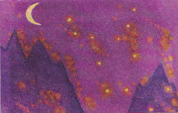

Slide 15
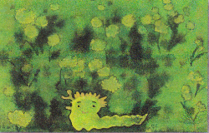

Slide 16
Рефлексия
Оцените свою работу на уроке:
– Что тебе нужно было сделать?
– Задание выполнено в полном объёме? Без ошибок?
– Ты выполнил работу самостоятельно или с помощью? С чьей?
– Как бы ты оценил свою работу?

Slide 17
Домашнее задание
Принести альбом, Рабочую тетрадь, карандаш, акварельные краски, кисти (№ 2, № 4, № 6), губку.

